Slide 1
Užívání IT a právní odpovědnost
Šimon Kochánek IKZ 1.
Vedoucí práce: RNDr. Dagmar Brechlerová, Ph.D.

Slide 2
Osnova
Zadání
Paragrafy trestního zákoníku
Závěr

Slide 3
Zadání
Seznamte se s příslušnými paragrafy Trestního zákoníku, které se týkají použití výpočetní techniky a pohybu na Internetu. Dále se seznamte se Zákonem o kybernetické bezpečnosti a jeho dopadem na běžného uživatele. Seznamte se s tím, jaké povinnosti má běžný uživatel zařízení (počítač, mobil) s internetovým připojením. Shrňte právní odpovědnost uživatele do základního velmi jednoduchého a přehledného materiálu, který bude možno použít pro vzdělávání laiků v této oblasti. Cílem tohoto projektu je jednak pro studenta zvýšení znalosti toho, co je legální a kdy už porušuje zákon v kyber prostředí, a dále vypracování materiálu.

Slide 4
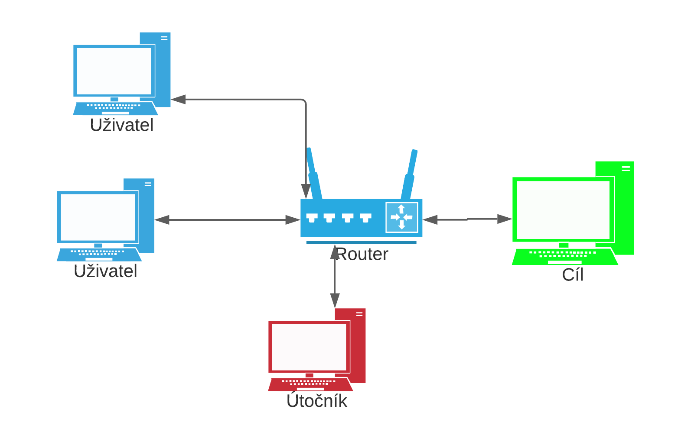
DoS Útok
Útok na službu, web , síťové zařízení, otevřený port
Klade si za cíl znefunkčnit, znemožnit přistup ostatním uživatelům

Slide 5
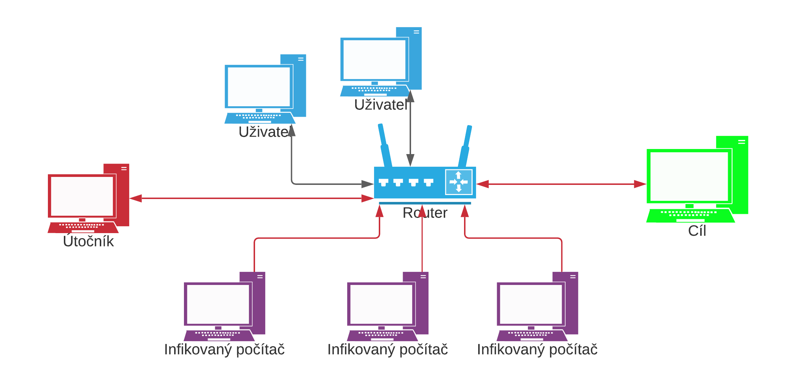
DDoS útok
DoS útok o více útočnících

Slide 6
Typy útoků
UDP Flood – zahlcení otevřeného UDP portu
HTTP Flood – jako GET/POST Request na stránku
SYN Flood – využití chyby v TCP připojení
Ping Flood – velké množství pingů
Slowloris – mnoho otevřených připojení a udržování jich co nejdéle
Přesnější útoky na aplikační vrstvě

Slide 7
Vhodný nástroj k útoku
Požadavky:
Ideálně Windows a Linux
Vyžadován Open Source
Nejlépe možnost ovládat jak GUI tak CLI
Možnost měnit počet vláken, typ útoku, rychlost
Statistika o počtu připojení, provedených požadavků a počtu nepovedených
Možnost zabudované možnosti ovládání pomocí botnetů výhodou

Slide 8
Vhodný nástroj k útoku
Jako první a nejlepší varianta : LOIC¹ Windows v C#, Pro Linux nutno použít Wine,Mono
Varianta pro Linux: jako hlavní a nejlepší mi vyšla mnou upravená verze Hulku² v jazyce Go,Python
¹https://github.com/NewEraCracker/LOIC
²https://github.com/grafov/hulk

Slide 9
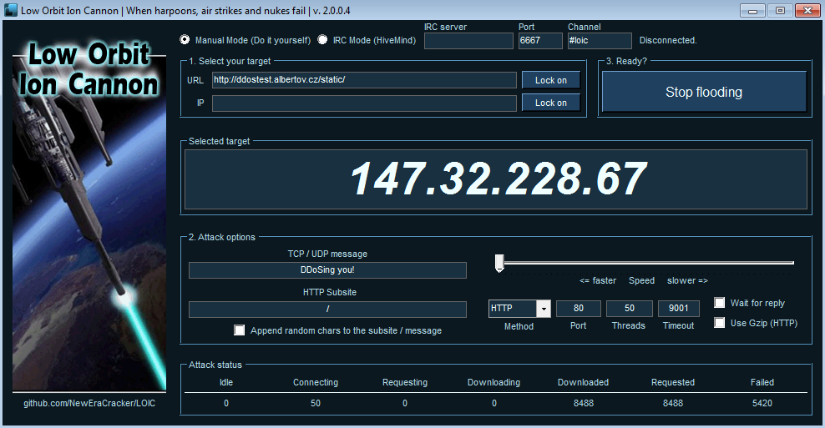
LOIC – Low Orbit Ion Cannon
Open source řešení napsané v C# pro Windows
Možnosti:
- Vložit URL nebo rovnou IP adresu(Při vložení URL pullne ip adresu)
- Zvolit protokol (TCP,UDP,HTTP),zvolení počtu vláken a také možnost čekání na response
- Ovládat klienta pomocí IRC kde je připojen na serveru a poslouchá příkazy
Odkaz: https://github.com/NewEraCracker/LOIC

Slide 10
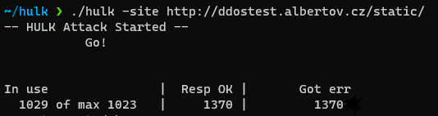
Hulk
Přiložen se souborem prezentace
Napsán v jazyce Go nebo Python, tudíž možno provozovat na Linuxu, stačí buildnout
Velká možnost nastavení, a velice výkonný.
Odkaz: https://github.com/grafov/hulk

Slide 11
Vlastní skript
Možnost ve většině programovacích jazyků
Vytvoříte TCPConnection nebo HTTPRequest a pak už můžete v nekonečném cyklu otevírat připojení
Můžete využít multithreading a využít více jáder

Slide 12
Výběr ochrany
Existuje několik verzí:
SW přímo u služby nebo v zařízení
HW před serverem
Nebo v Cloudu, případně používat na doménu Cloud providera, který filtruje traffic

Slide 13
SW
Firewall- Obsahuje většina operačních systémů a má možnost nastavení příchozích a odchozích pravidel pro síťové spojení(Ve Win= Windows Firewall, v Linuxu např. iptables)
Jsme schopni nastavit počet připojení z jedné adresy, blokování neplatících paketů(např. u TCP spojení blokovat vše co není SYN packet a není navázané tcp spojení)atd.
Pak také např. apache2, nginx má možnost nastavení svého firewallu kde jsme schopni omezit počet připojení, whitelist,blacklist, limit velikosti požadavku atd.

Slide 14
HW
Pomocí chytřejšího routeru filtrujeme traffic nebo hw firewallu.
Např. Cisco má svoje chytré firewally, které umožňují pokročilou ochranu proti DDoS
Většina dnešních domácích routerů umožňuje DoS ochranu

Slide 15
Cloud
Pro infrastrukturu v cloudu není nutné náročně řešit ochranu proti DDoS.
Většina cloudů to ráda udělá za vás s minimální obtíží.
Např. Microsoft Azure cloudu je jednoduché si pro služby na virtuální síťi vytvořit plán ochrany a mít svou službu za jejich ochranou¹
¹https://docs.microsoft.com/en-us/azure/ddos-protection/

Slide 16
Výběr ochrany pro zadání
Vybíral jsem na základě ceny, možností nastavení, rozšíření, a hodnocení
Pro ochranu mi přijde vhodné použít CloudFlare DDoS Protection for Web Applications¹
V tomto případě přistupujeme na DNS záznam albertov.cz, kde by byla nutnost změnit jmenné servery na cloudflare.
Tím při přístupu na DNS albertov.cz získáme DDoS protection jelikož nám cloudflare DNS servery filtrují přístup a koukají na přistupující IP adresu
¹https://www.cloudflare.com/ddos/

Slide 17
Použití ochrany
U Cloudflare jsem přehlásil svou doménu
Viz. ukázka

Slide 18
Závěr
V rámci tohoto projektu jsem se naučil základy DDoS útoku a jeho ochrany. Poskytlo mi to šanci se naučit dost okolo a zároveň si zopakovat základy počítačových sítí
Vyzkoušel jsem si simulaci útoku na svůj server se statickou webovou stránkou. Následně jsem ho ochránil pomocí CloudFlare a tato služba mi odfiltrovala HTTP požadavky, což jsem si vyzkoušel na své doméně divelog.cz

Slide 19
Děkuji za pozornost!

Slide 20
Zdroje
Na grafy jsem používal Lucidchart

